Slide 1

一般社団法人
全国空き家アドバイザー協議会 ○○○○支部
令和４年４月度例会
（過去の例会資料も参考にしてください）
令和４年度
空き家新法から
みえてくること

Slide 2
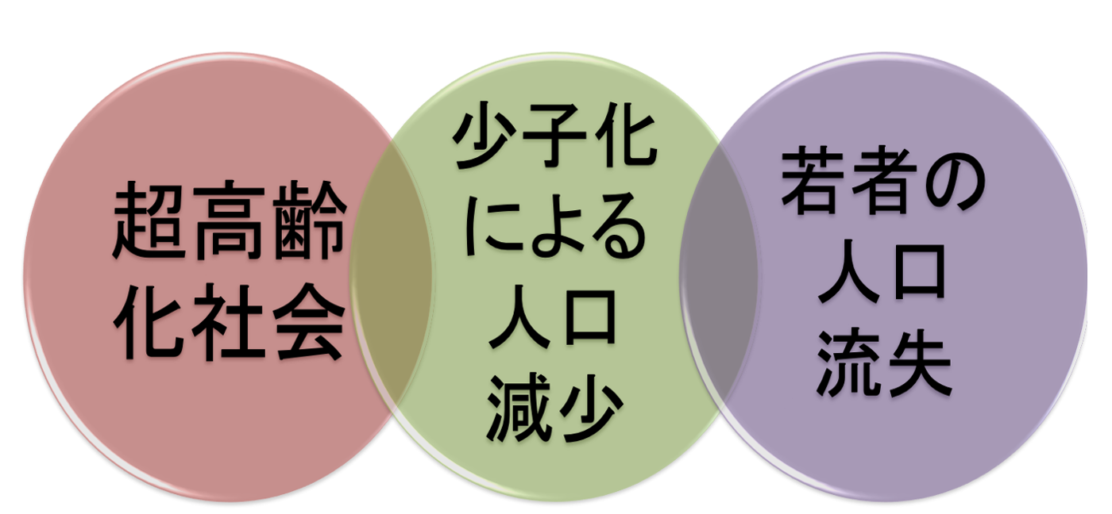
これからの日本は

Slide 3
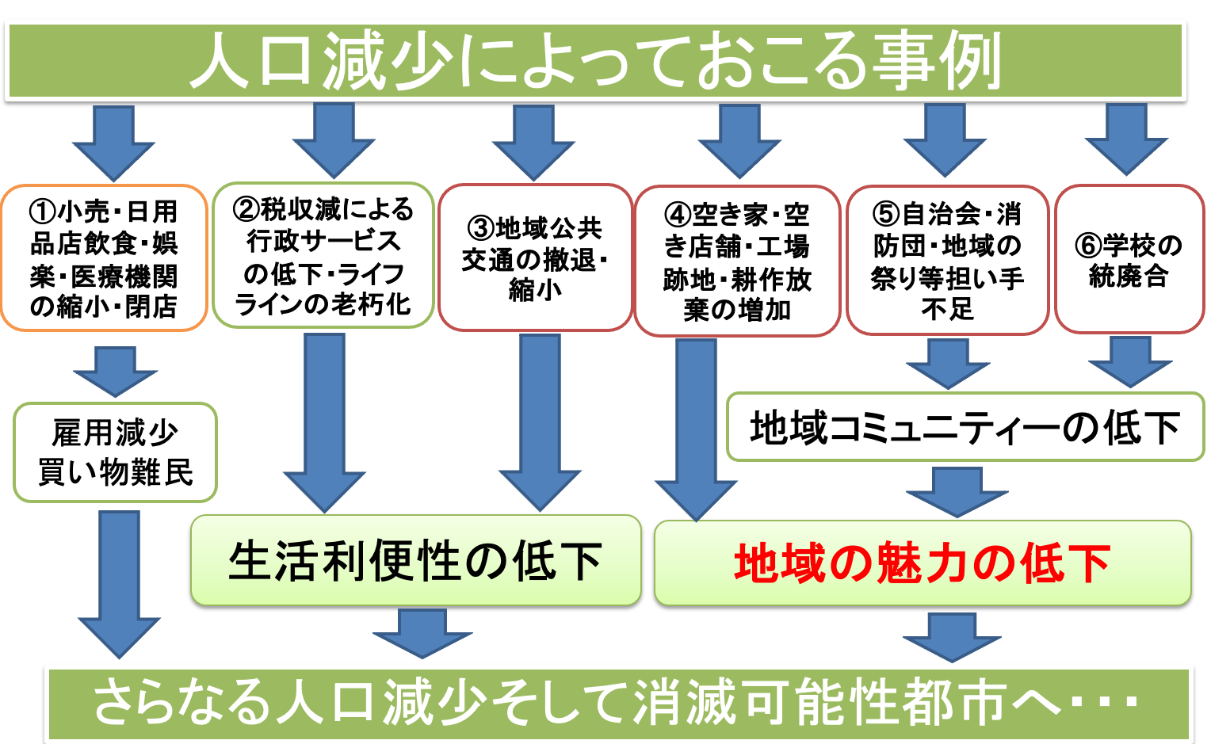

Slide 4
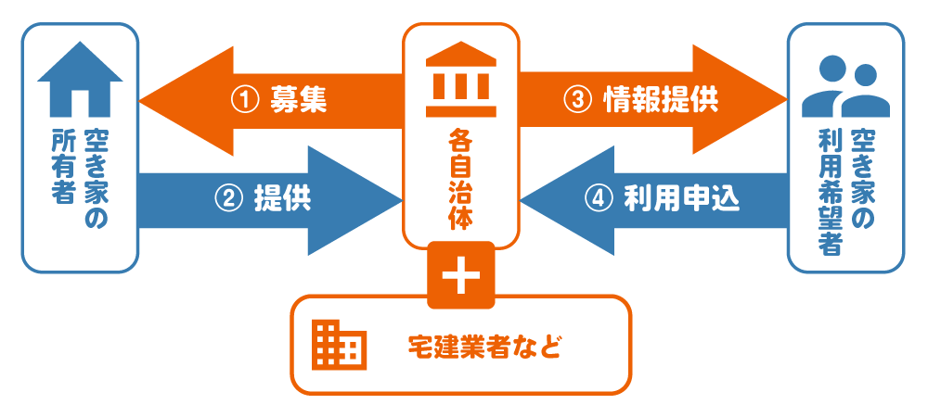
空き家に手を加えるコトなくそのまま流通が基本
空き家バンク制度の仕組み

Slide 5
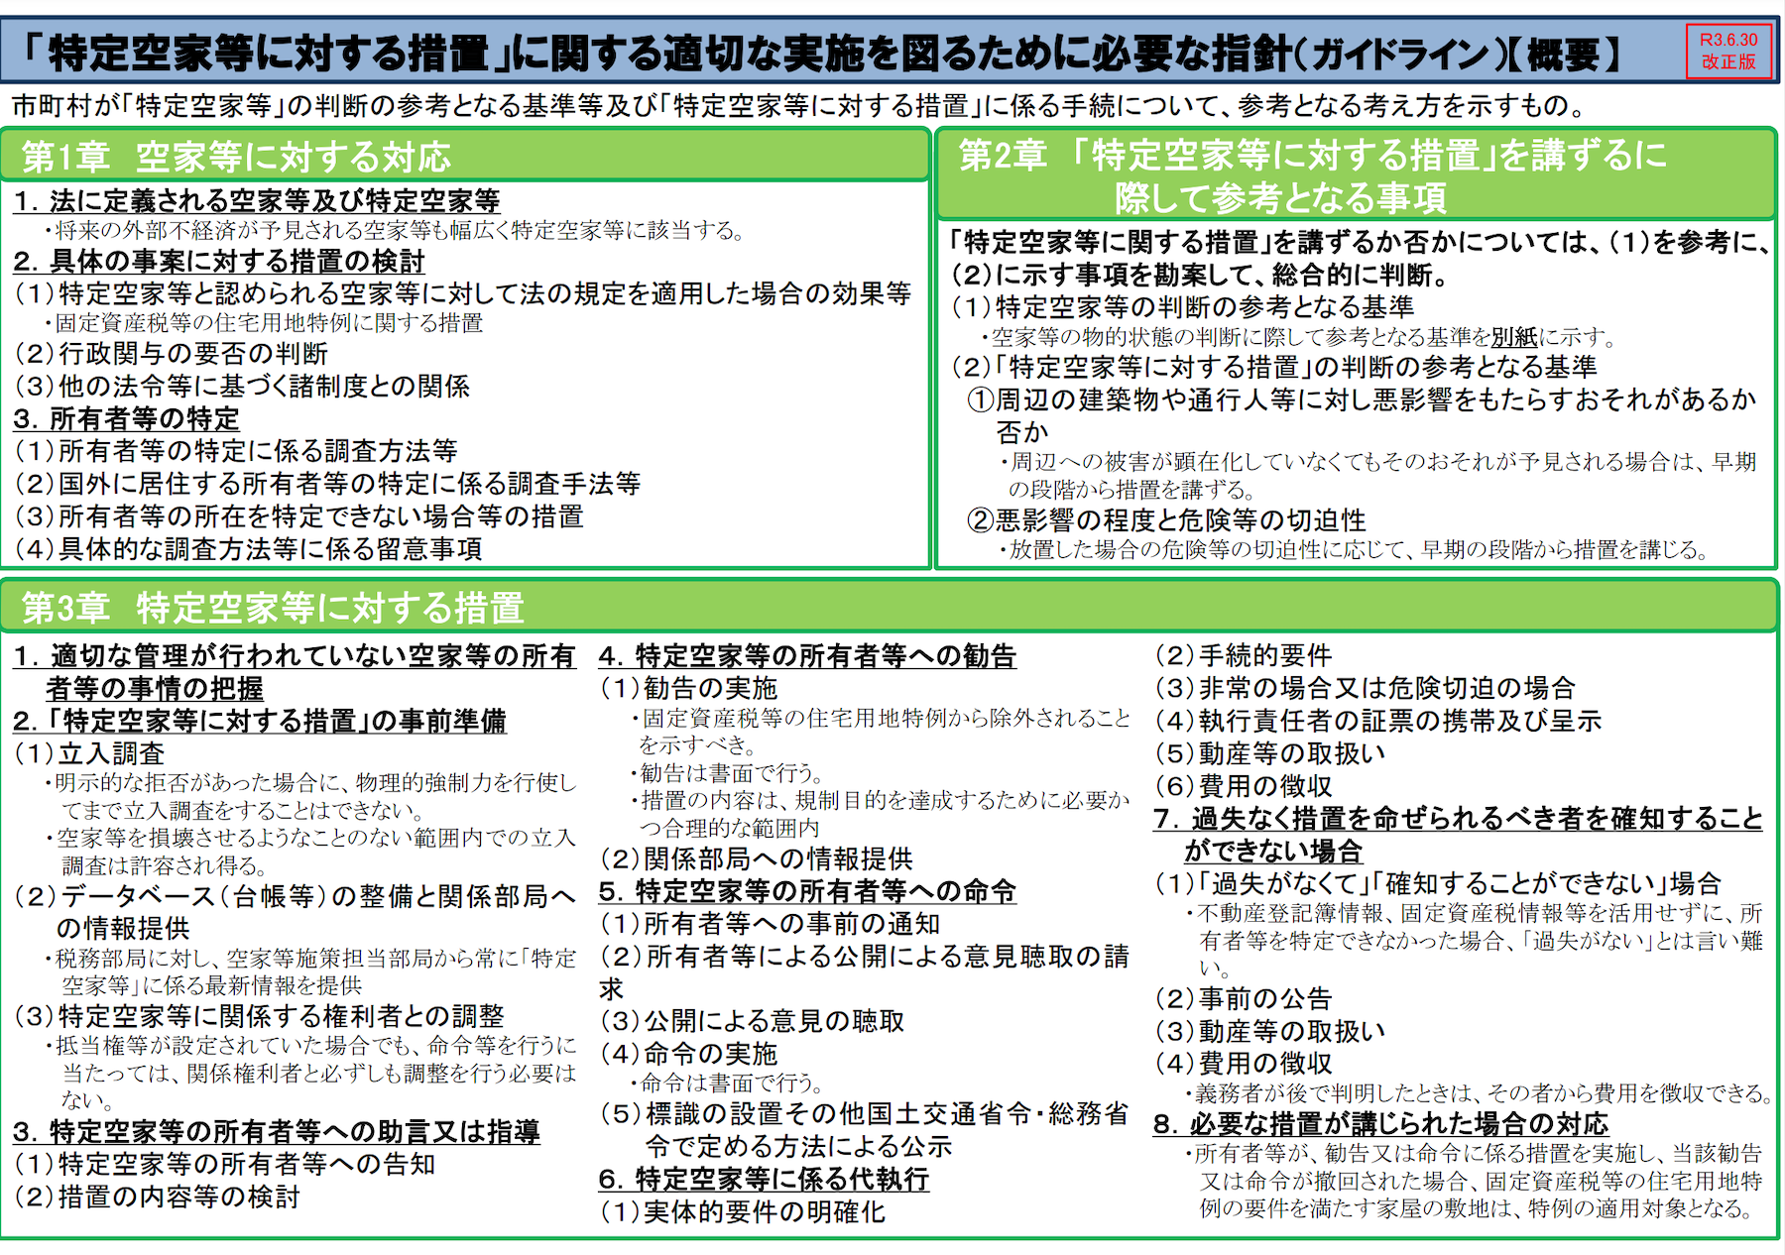
令和４年施行新・空き家法

Slide 6
空家法基本指針及び特定空家等ガイドラインを改正（4月から）
・地域の空家等対策に取り組むＮＰＯ等の団体に
ついて協議会の構成員の例に加えるとともに
専門的な相談について連携して対応すること
を記載 等
・空家等の所有者等の特定に係る調査手法、
国外居住者の調査方法及び所有者等を特定
できない場合の措置について記載
・災害が発生し、又はまさに災害が発生しよう
としている場合は災害対策基本法に基づく
措置も考えられる旨を記載

Slide 7
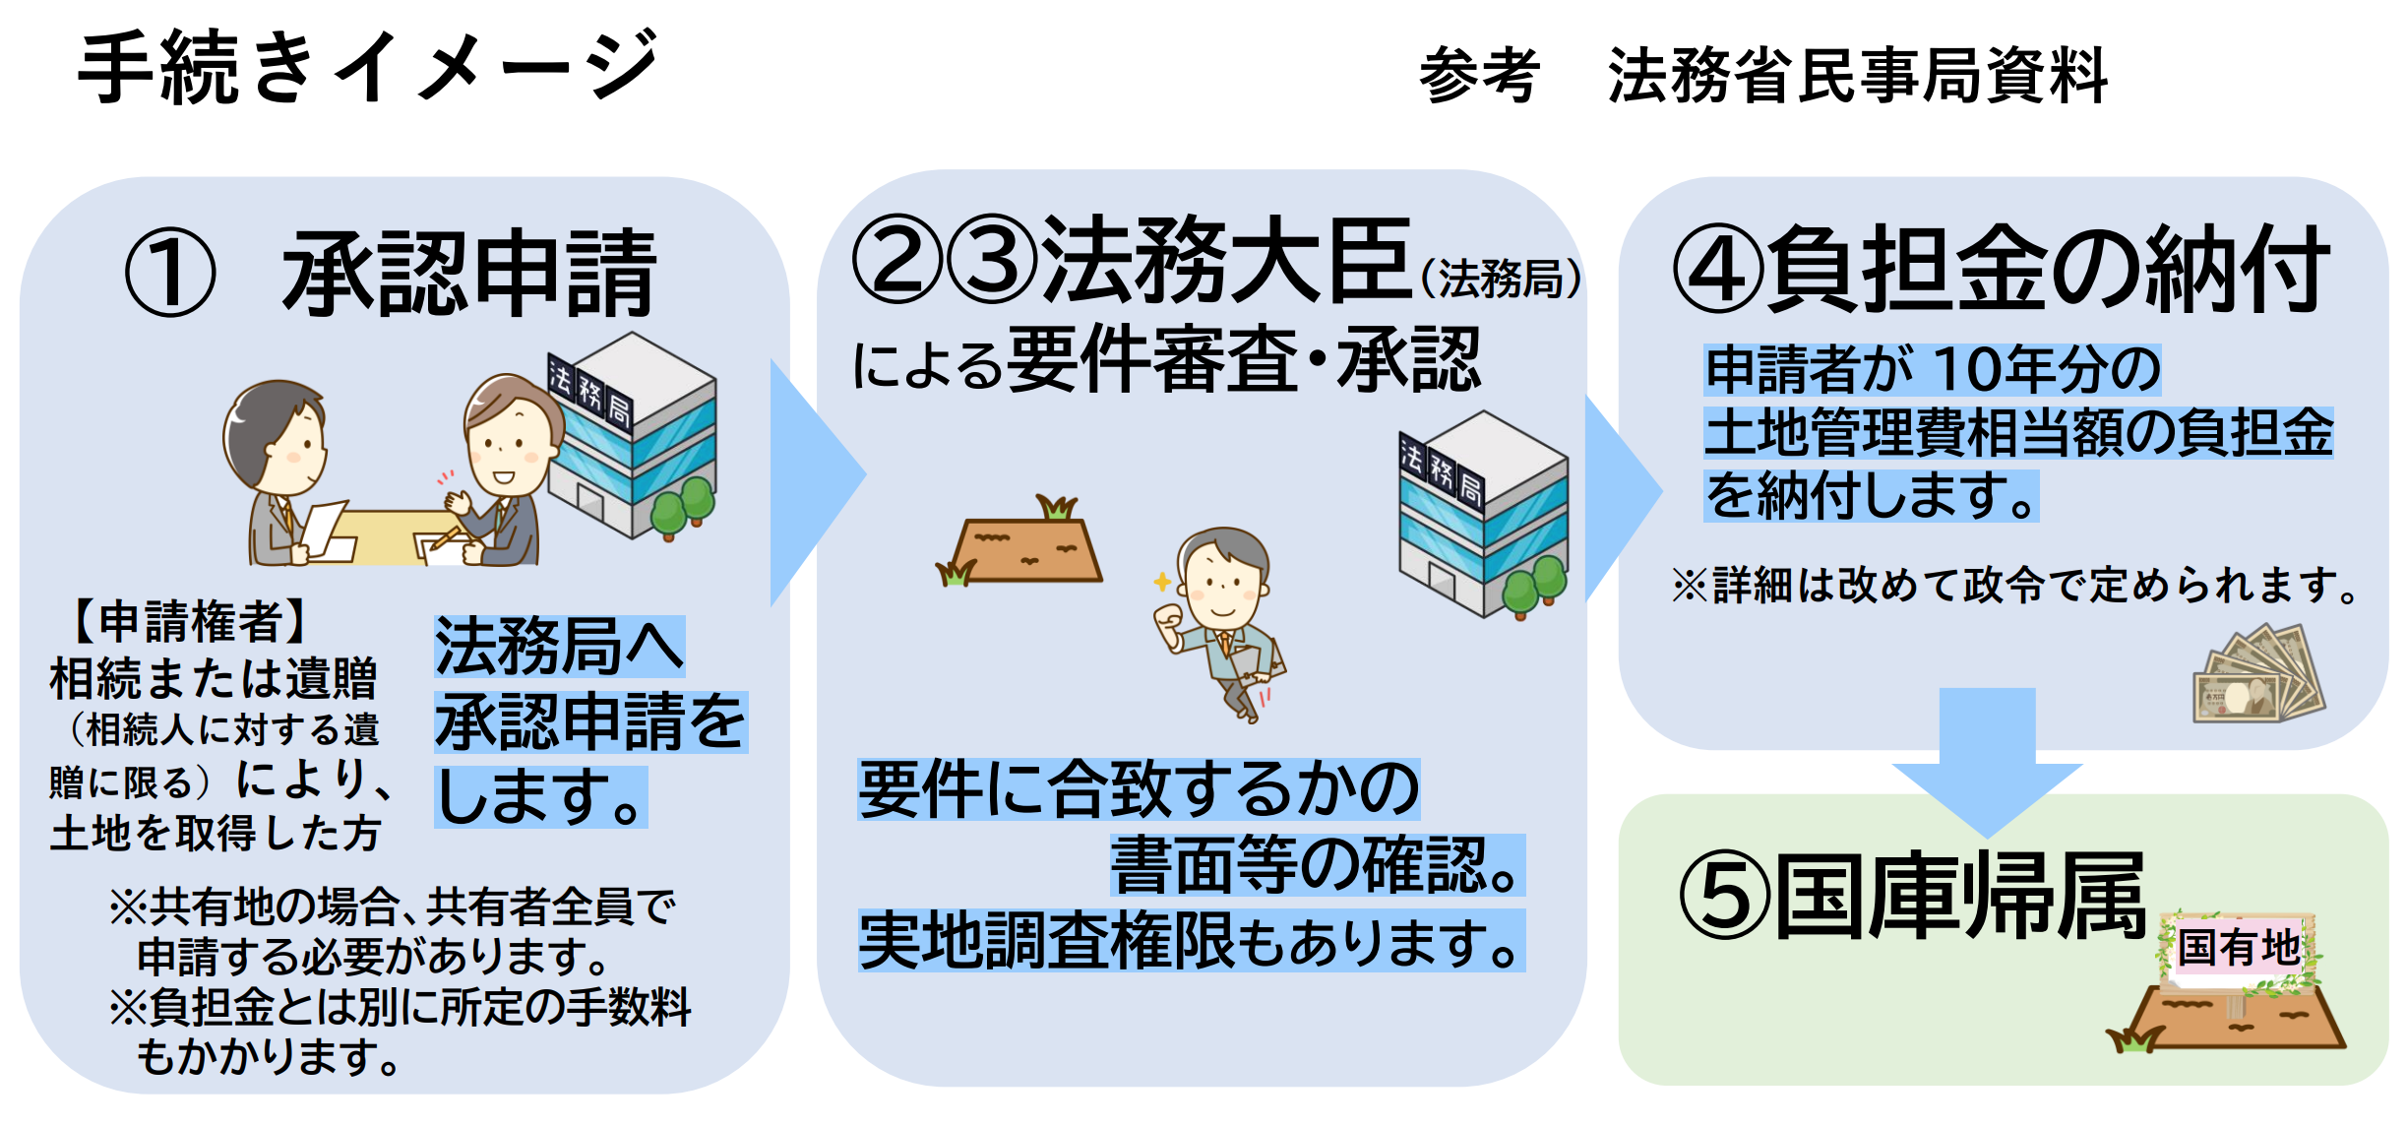
国庫帰属制度（令和5年4月27日開始）
相続した不要な土地の所有権を国に対して返すことができる制度

Slide 8
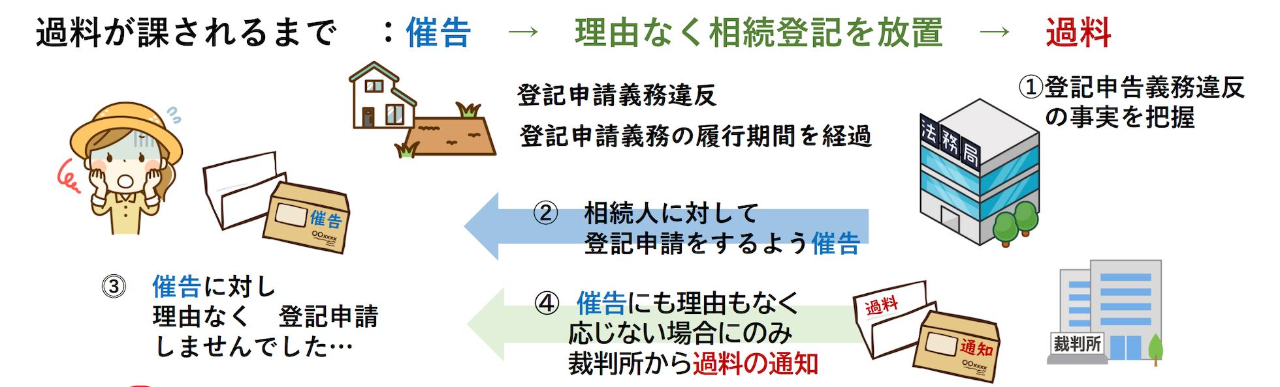
相続土地の登記義務化（令和6年4月1日開始）
土地所有者が亡くなった際に亡くなった方の配偶者や子供といった相続人は
取得を知ってから３年以内に相続登記することが必要
正当な理由なく怠れば１０万円以下の過料

Slide 9
これから考えられること
１、自治体に空き家の返還が殺到する
２、空き家をビジネスと考えるなら
自治体と連携していることが基本となる
３、空き家対策は
空き家バンク主体ではなくなくなり
空き家課題解決が重要になる
４、住教育の重要性がより増してくる

Slide 10
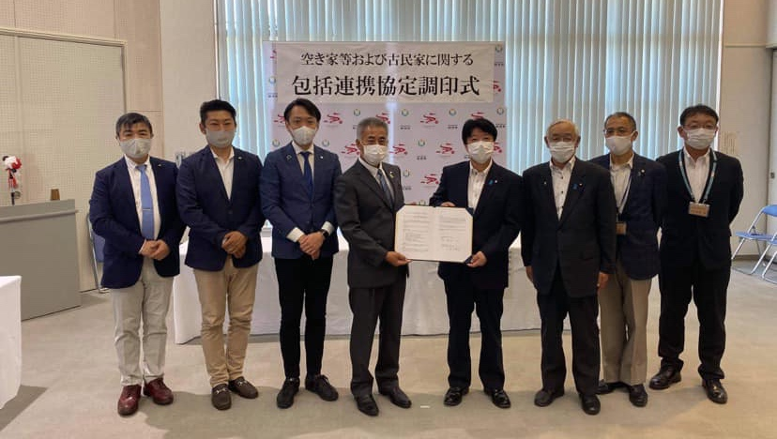
一般社団法人全国空き家アドバイザー協議会では
自治体の出来ないこと当協議会が行う
⬇️
自治体と情報共有し自治体と共に「空き家課題解決」
⬇️
自治体情報管理発信 ⇦連携⇨ 民間で実務運営
⬇️
・発生抑制
・解体促進
・利活用

Slide 11

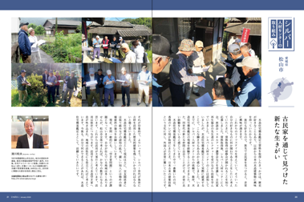
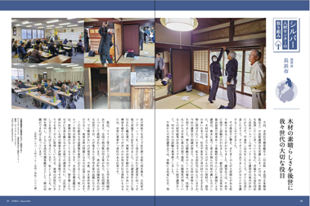
シルバー人材センターとの連携
（じゃぱとらへ活動を掲載）
地域の空き家調査をシルバー会員と共に活動

Slide 12
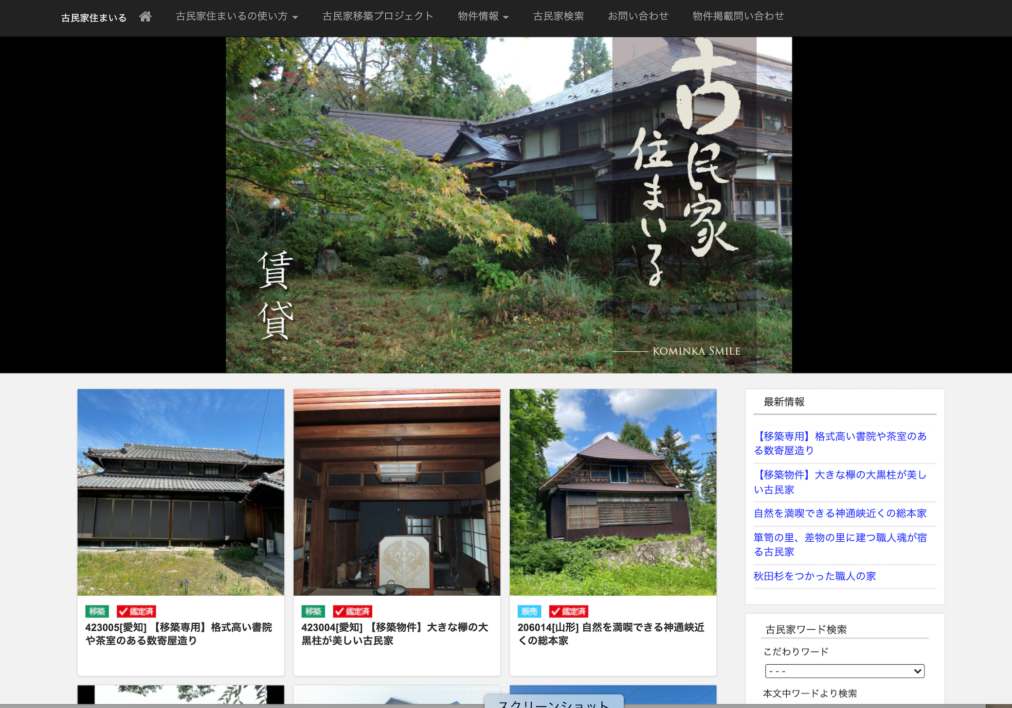
古民家再生協会では流通の難しい空き家（古民家）
古民家住まいるでは４月１日から
「０円古民家」
スタートします。
どう価値を上げていくのか？

Slide 13
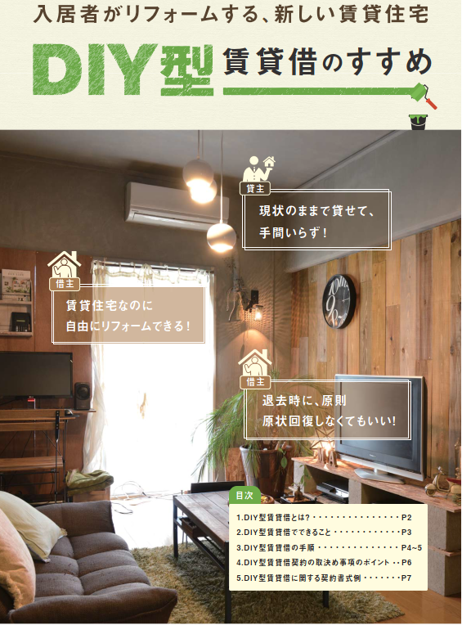
ＤＩＹ型賃貸借
国土交通省が空き家課題解決として推進
ＤＩＹとはDo iｔ yourself
の略語で自らの手で
日曜大工を行うこと。
ここでは専門業者に頼んで行う
工事も含む。
国土交通省ＨＰより
Notes:
家を普通に貸すのもいいですが、新たな賃貸システムをご紹介しましょう。
国土交通省では、空き家の解消を目指して、中古住宅の流通や賃貸を勧めています。
中古住宅を流通させる一環として、DIY型賃貸借の普及に取り組んでいます。

Slide 14
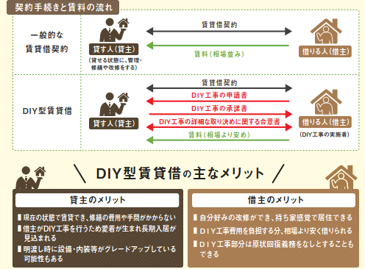
国土交通省ＨＰより
Notes:
今までは、貸す人が修繕をして家を貸し出す方法でしたが、金銭面の負担が大きいものでした。
このシステムは現状のままの家を貸し出すので家賃を安く設定できます。
近年、ホームセンターに行けば材料も工具も何でもそろいますし、若い方にはＤＩＹが流行っているんです。
借りた人が自費でＤＩＹすることで自分好みに修繕や改造ができます。
借りた家でも自分好みにすれば永く住んでもらえるわけです。
そして退去時に原状回復しなくていいので、貸した人にとっても内装や住宅設備がよくなって返ってくるのですから、次の人に貸しやすくなります。
この方法は、かり主にもかし主にも利点があり、お互いにいい方法だと思います。

Slide 15
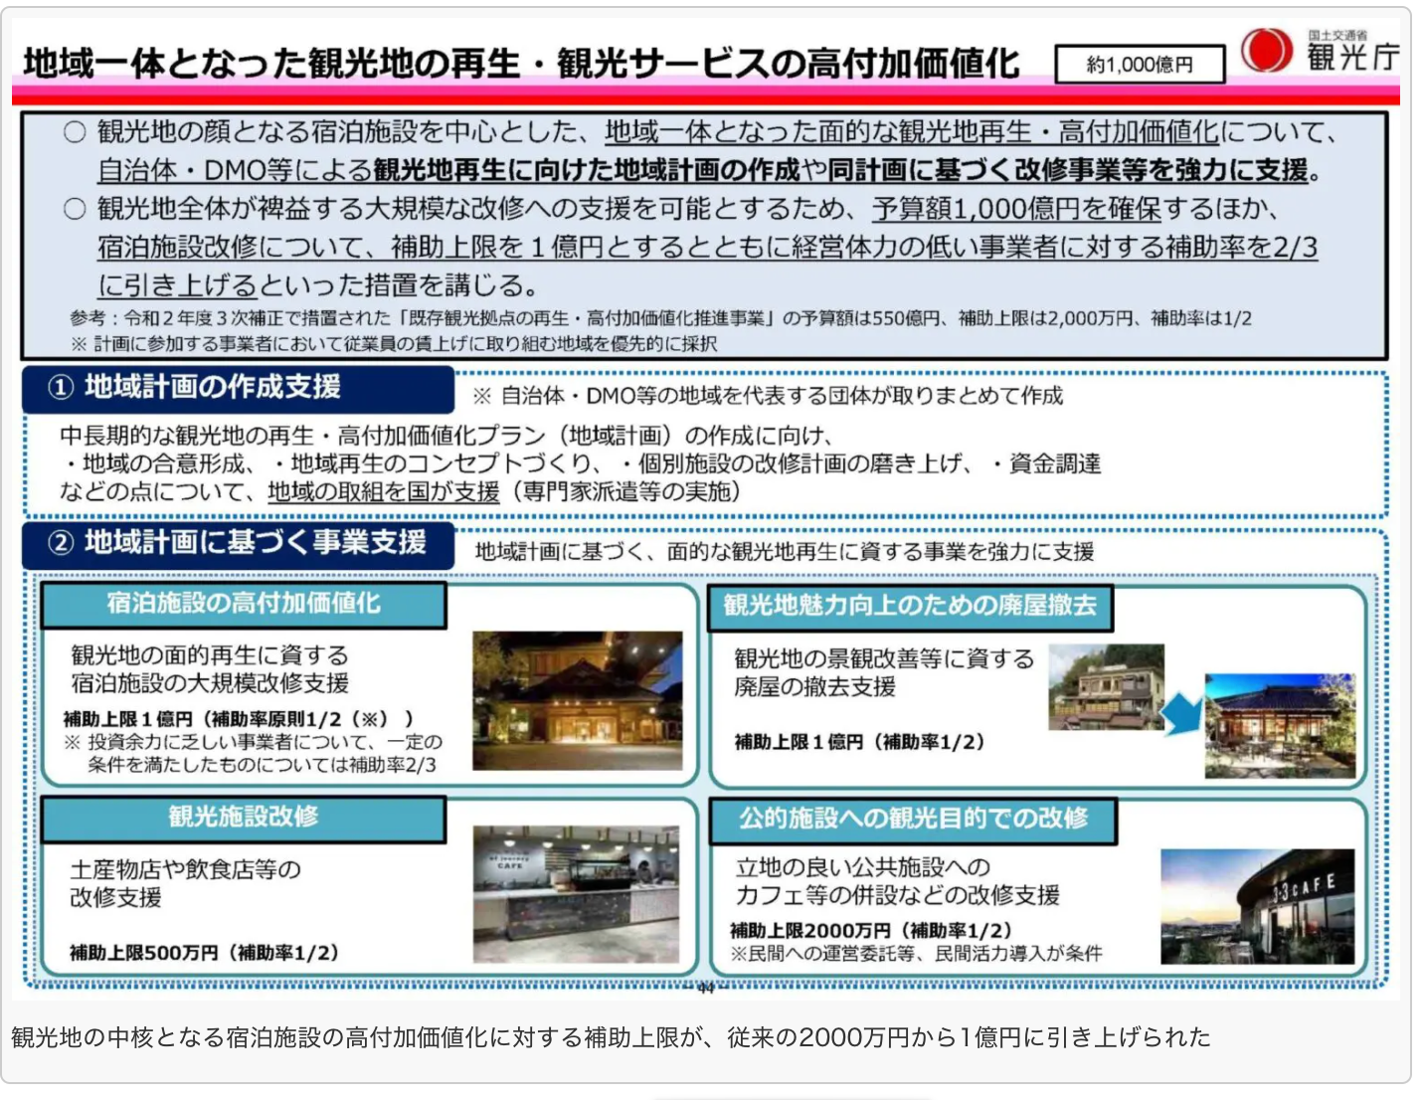
遊休施設を活用する為の交付金（今受付中・6月２次募集予定）

Slide 16
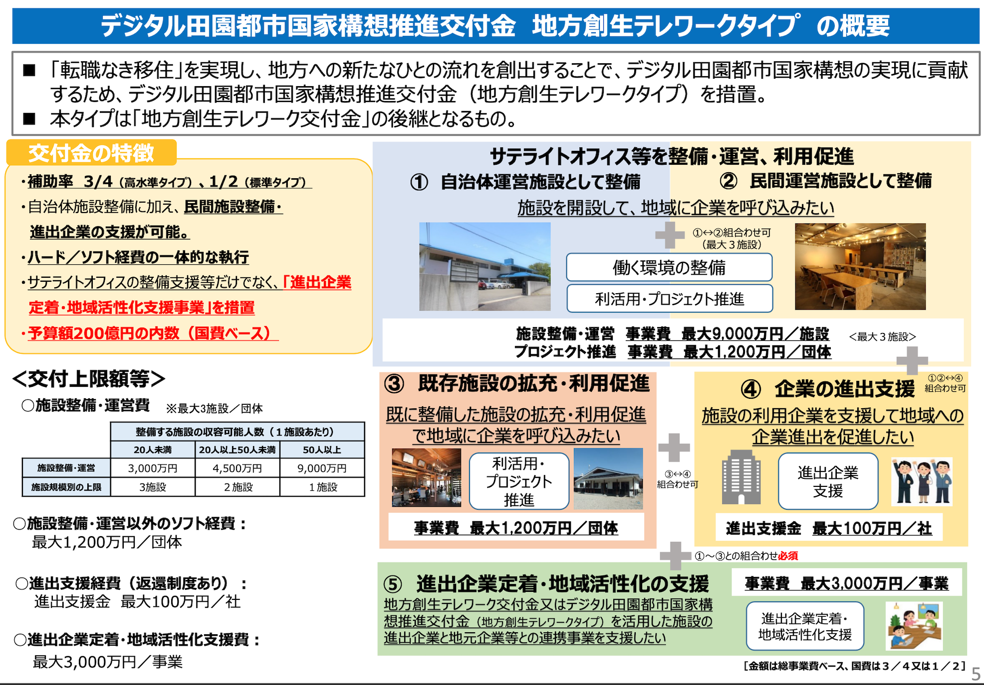
内閣府 デジタル田園都市国家構想推進交付金（間も無く3回目募集）1

Slide 17
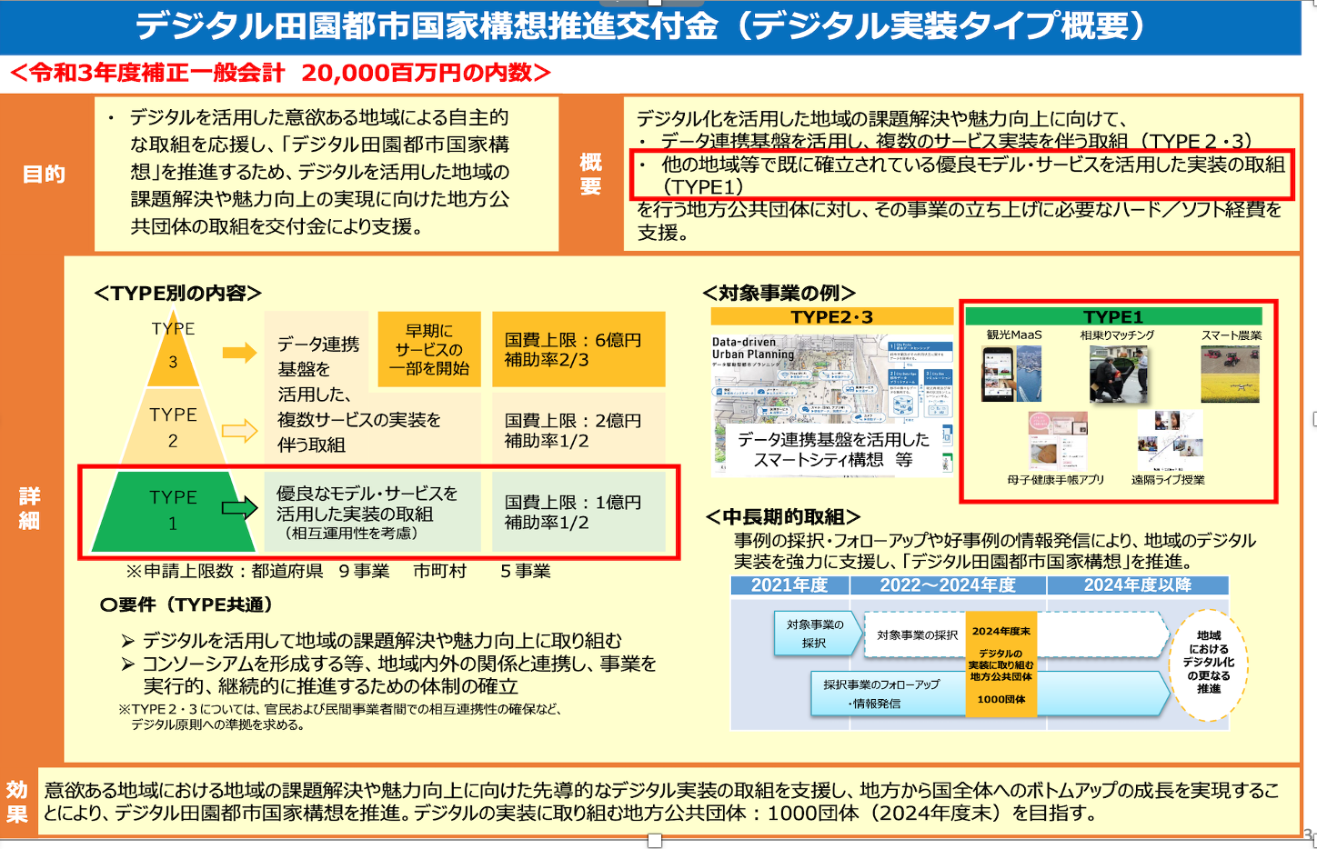
内閣府 デジタル田園都市国家構想推進交付金（間も無く3回目募集）2

Slide 18
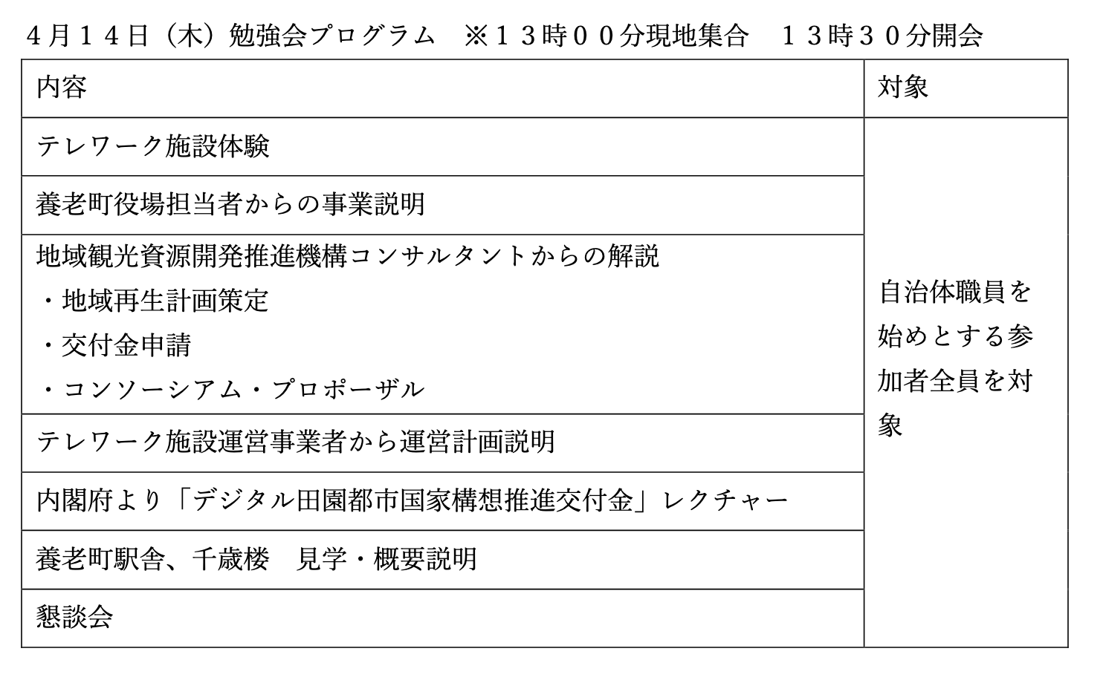
４月14日はYOROfficeにて勉強会

Slide 19
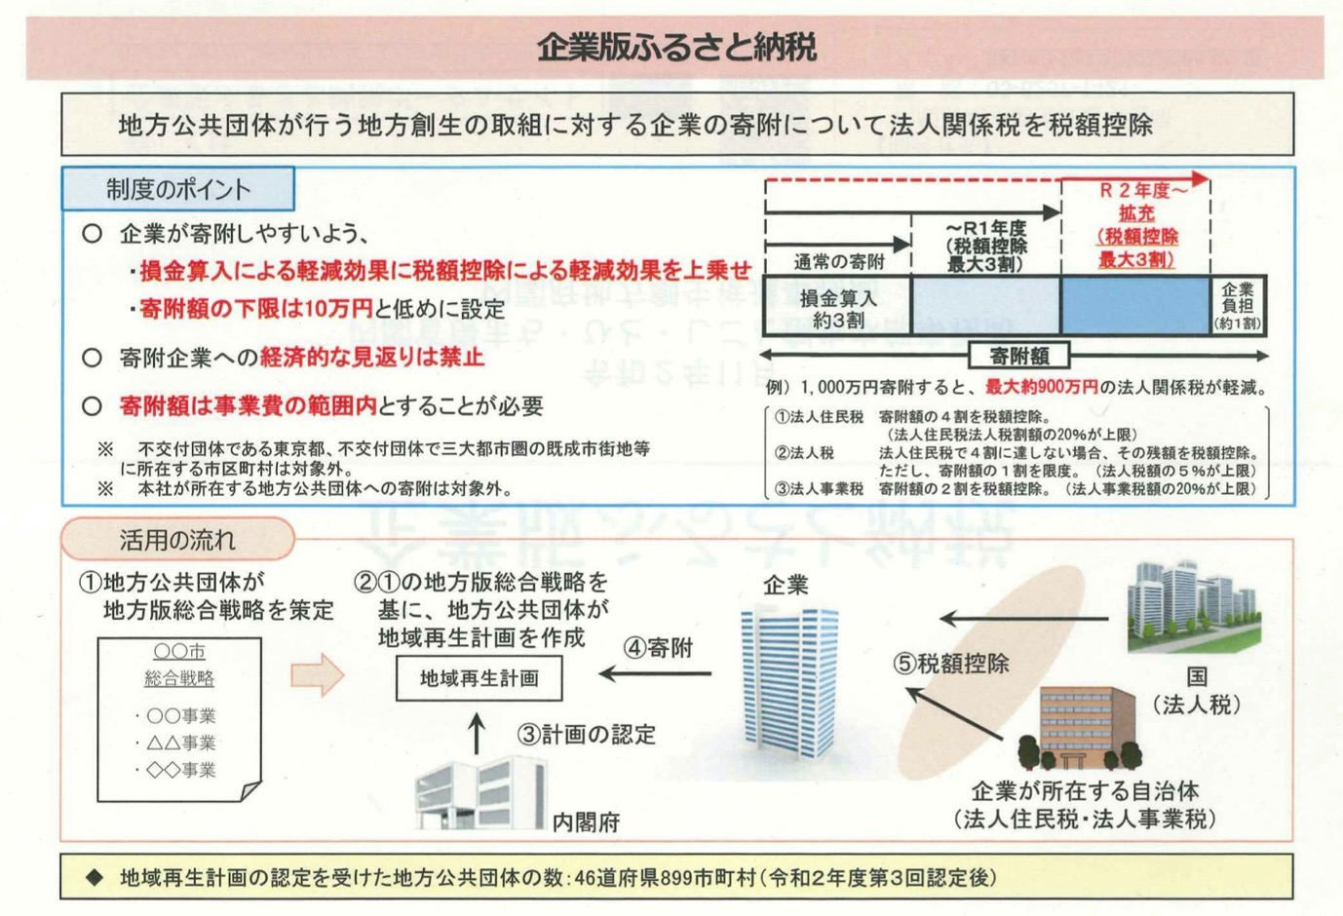
国の施策「企業版ふるさと納税」

Slide 20
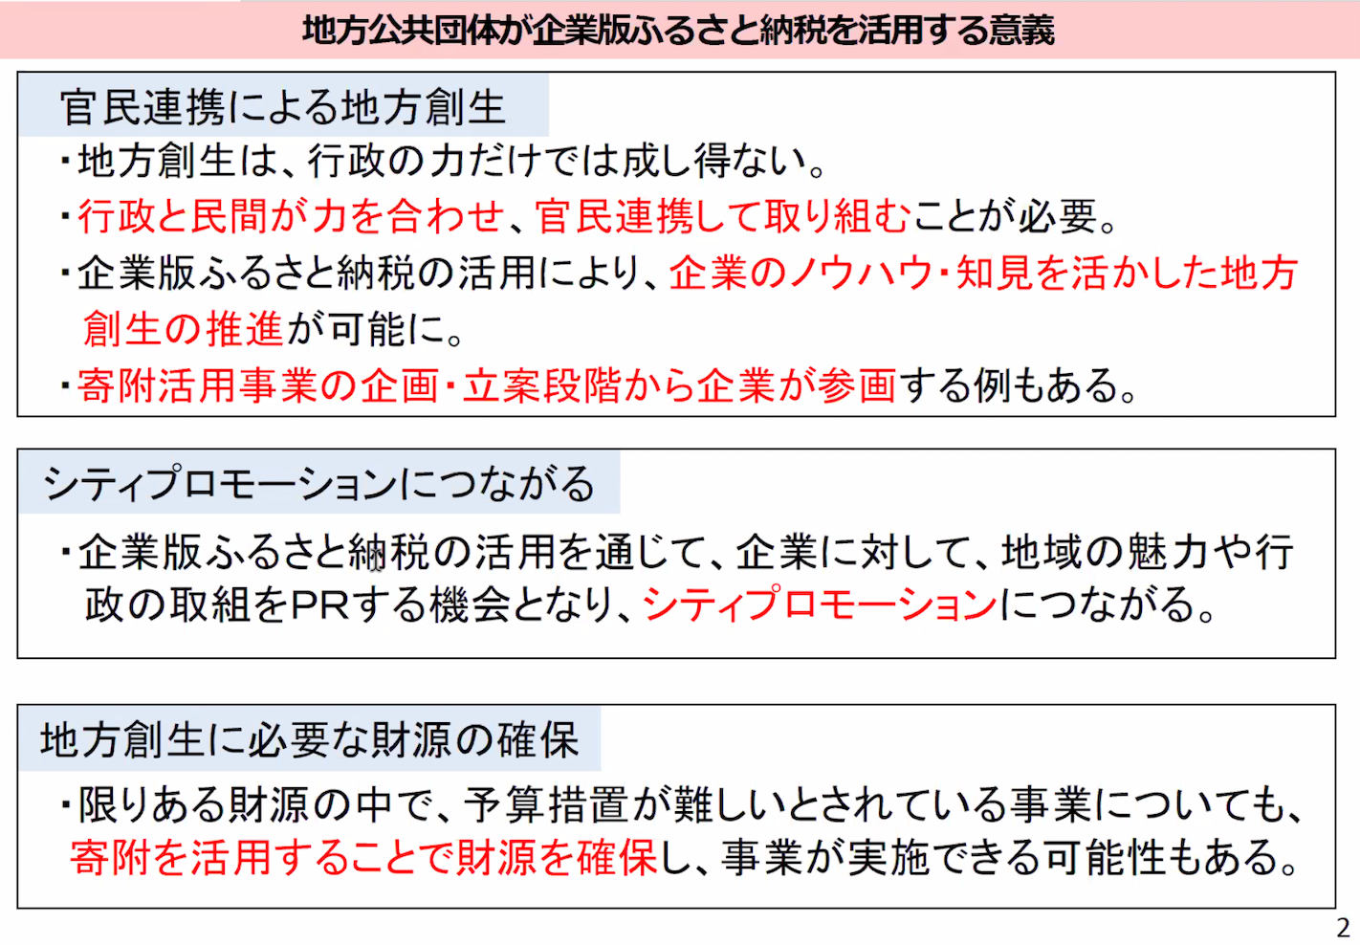
企業版ふるさと納税の自治体メリット

Slide 21
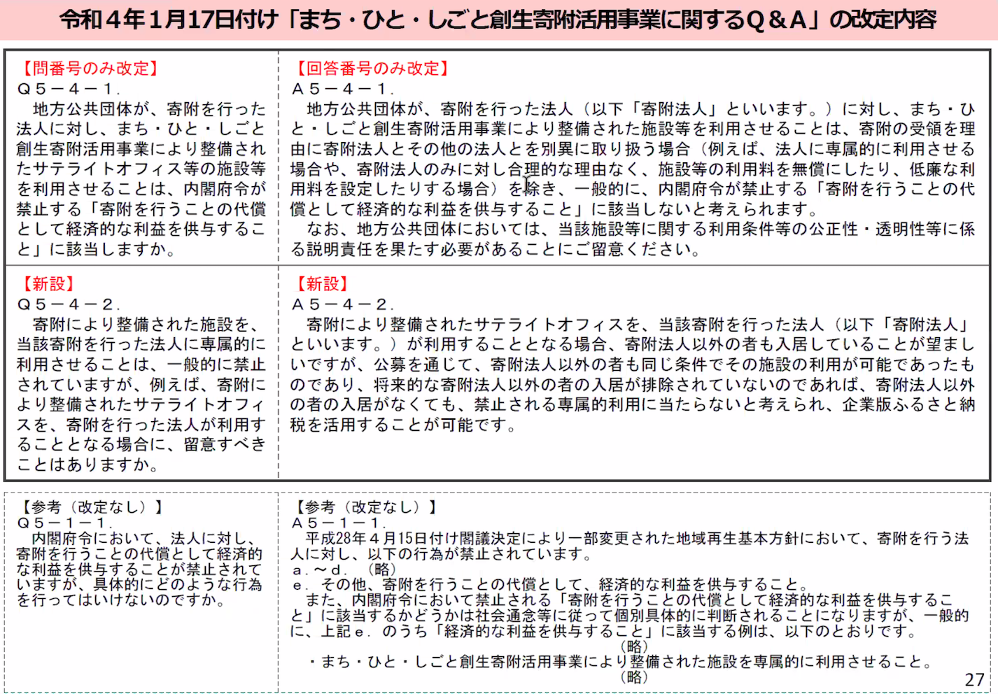
企業版ふるさと納税禁止事項 （Q & A より）

Slide 22
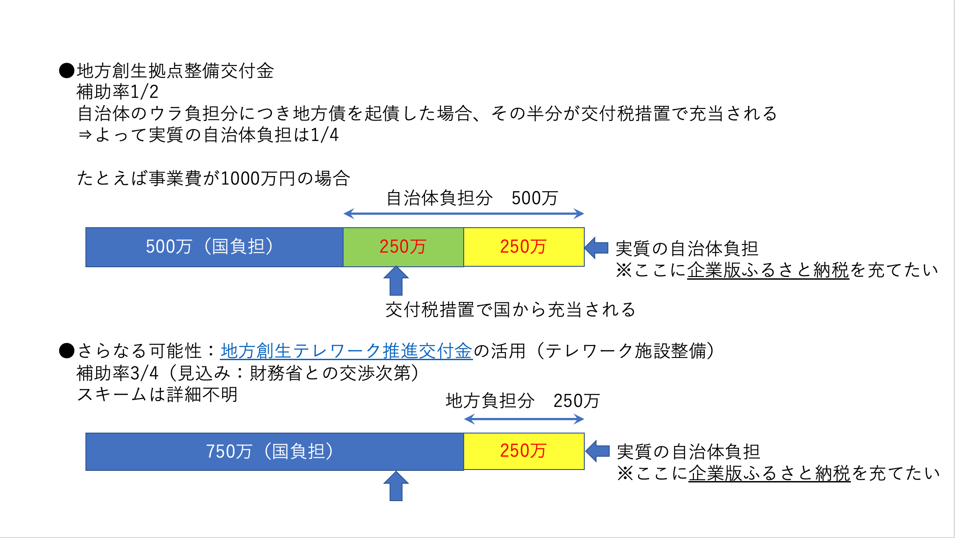
自治体負担なく地域を元気にしていく

Slide 23
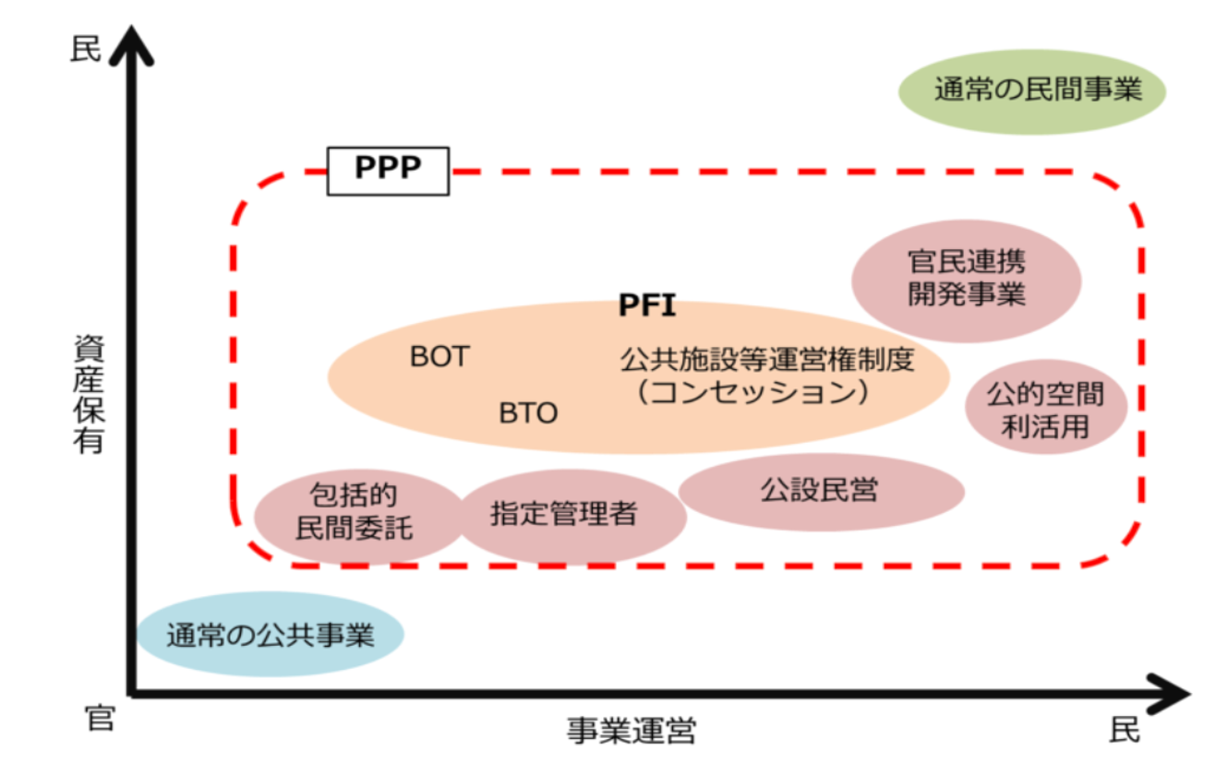
PPPとは

Slide 24
国の地域再生制度
地域再生制度とは、
地域経済の活性化、地域における雇用機会の創出
その他の地域の活力の再生を総合的かつ
効果的に推進するため
地域が行う自主的かつ自立的な取組を
国が支援するものです。
地方公共団体は、地域再生計画を作成し、
内閣総理大臣の認定を受けることで、
当該地域再生計画に記載した事業の実施に当た
財政、金融等の支援措置を活用することができます。

Slide 25
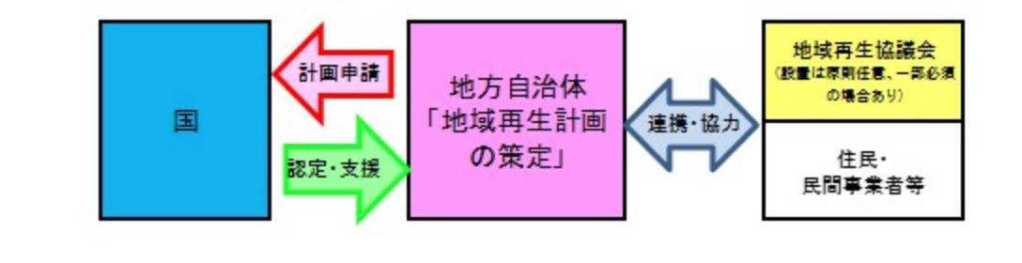
国の地域再生制度
国は官民連携での地域再生計画を求めている
しかし
多くの自治体ではその（官民連携）ノウハウが少ない

Slide 26
歴史を活かしてまちを元気にしていく為に
官民連携で「地域再生計画」を描く
(自治体さんといっしょに）

Slide 27
歴史を活かしてまちを元気にしていく為に
官民連携で「地域再生計画」を描く
国の交付金と企業版ふるさと納税を活かして

Slide 28
歴史を活かしてまちを元気にしていく為に
官民連携で「地域再生計画」を描く
国の交付金と企業版ふるさと納税を活かして
空き家を活かしたまちづくりで関係人口の増加

Slide 29
歴史を活かしてまちを元気にしていく為に
官民連携で「地域再生計画」を描く
国の交付金と企業版ふるさと納税を活かして
空き家を活かしたまちづくりで関係人口の増加
未来の子ども達に美しいまちを受け継ぐ

